Slide 1
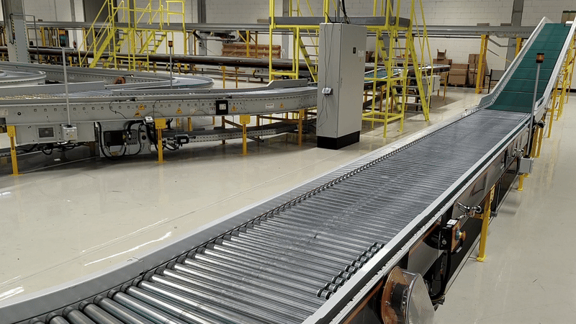
Návrh systému pro dálkové spouštění dopravníků
Bc. David Strašák

Slide 2

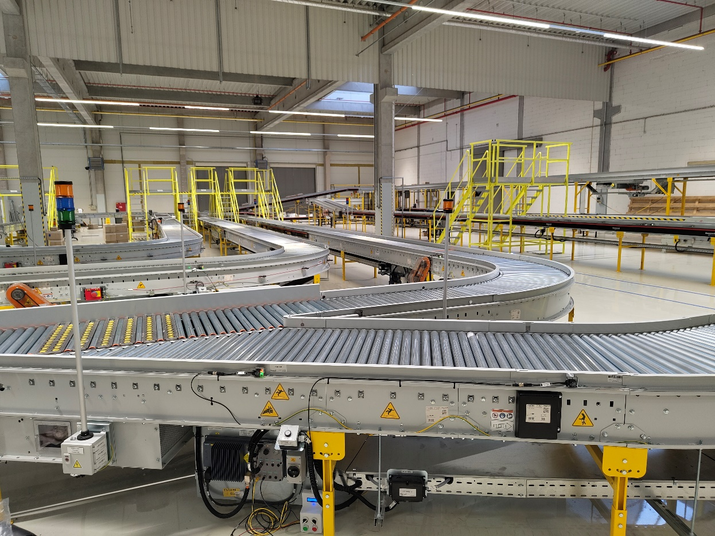
Motivace
Optimalizace procesu
Kontrola kvality instalace
Mechanici neumí spouštět dopravníky
Notes:
Motivací práce bylo vyřešit tyhle problémy tím, že vytvořím systém.
Celý systém je centrovaný kolem tohoto zařízení (slide change) a teď vám vysvětlím jak bylo navrhnuto nejen tohle zařízení, ale i firmware mikrokontroleru uvnitř a podpůrná mobilní aplikace.

Slide 3
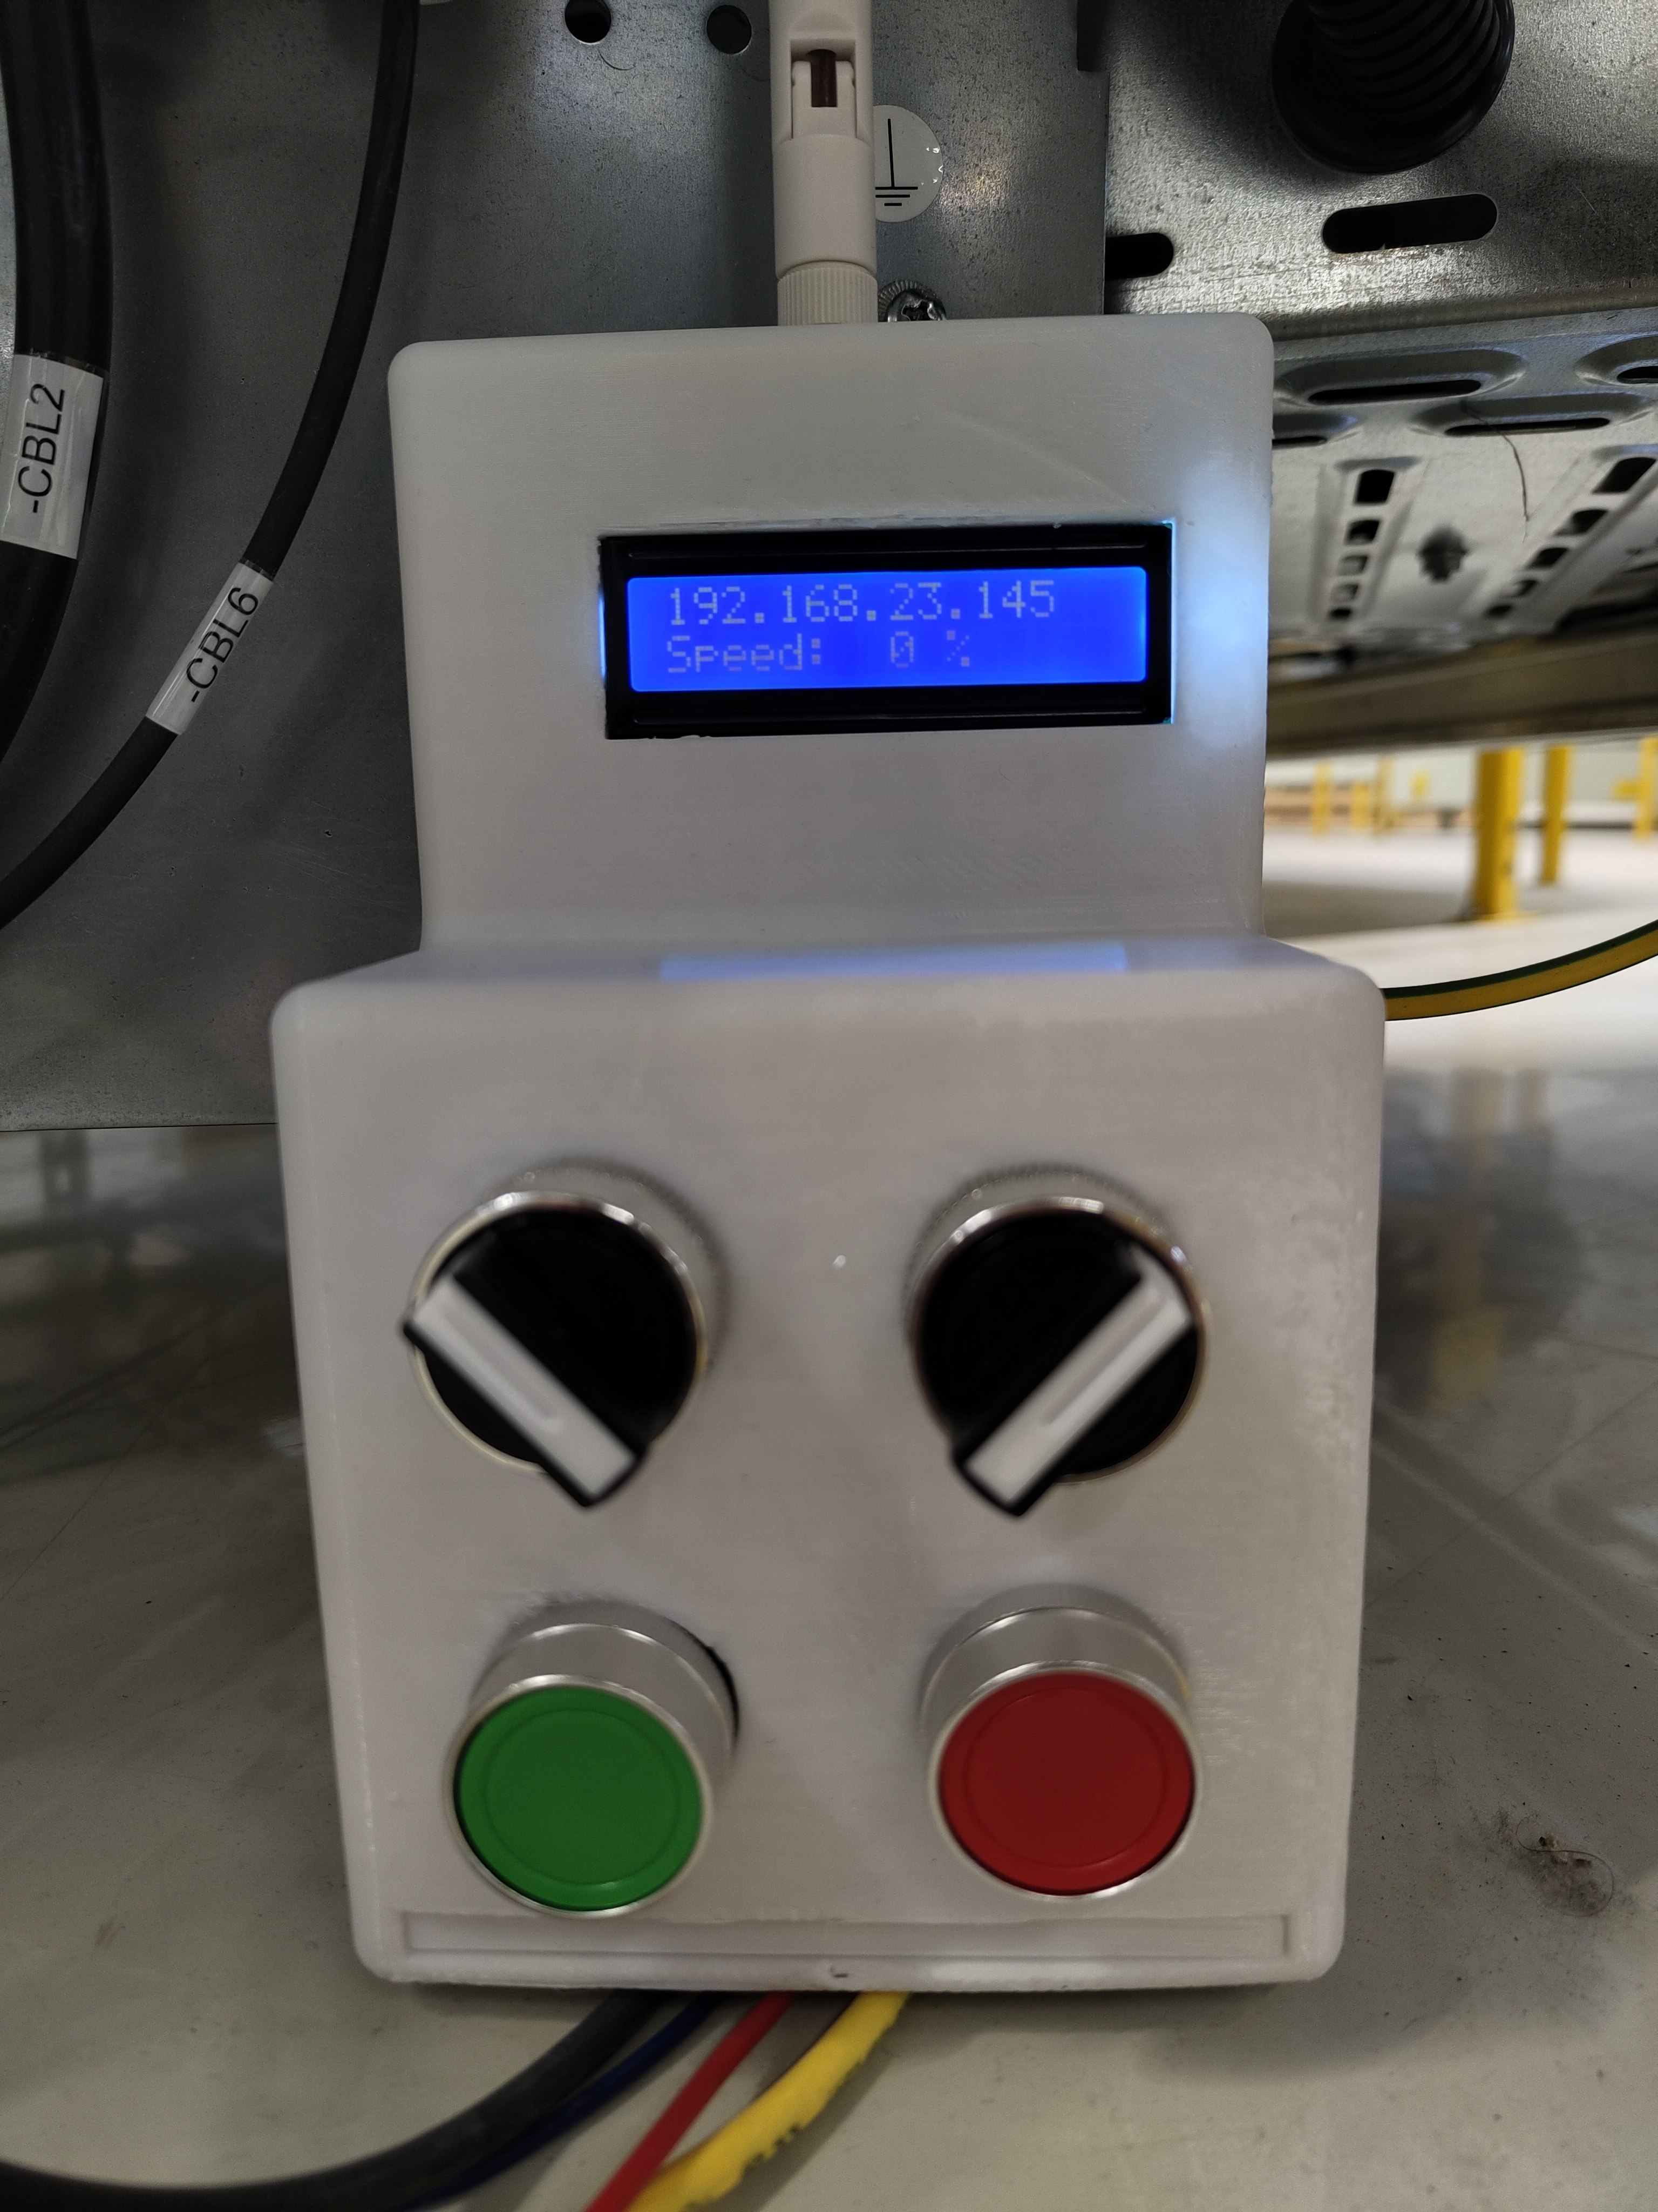
Motivace
Optimalizace procesu
Kontrola kvality instalace
Mechanici neumí spouštět dopravníky
Notes:
Motivací práce bylo vyřešit tyhle problémy tím, že vytvořím systém.
Celý systém je centrovaný kolem tohoto zařízení (slide change) a teď vám vysvětlím jak bylo navrhnuto nejen tohle zařízení, ale i firmware mikrokontroleru uvnitř a podpůrná mobilní aplikace.

Slide 4
Cíle práce
DPS
Firmware
Software
Notes:
Práce byla členěna do 4 cílů. 3 vidíte v prezentaci a čtvrtý cíl je zkontrolovat, že systém funguje jak má.

Slide 5
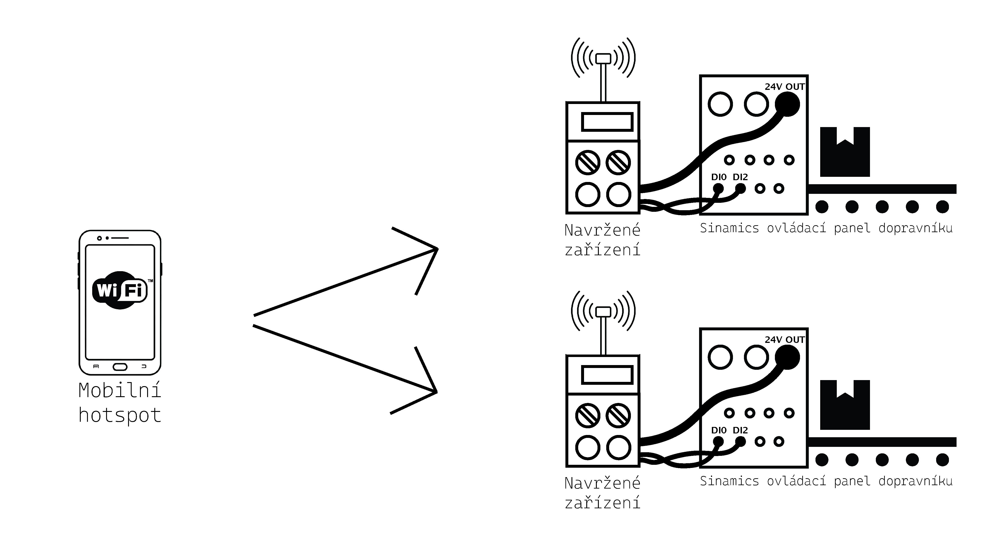
Funkční schéma
Notes:
Popsat jak ten systém funguje.

Slide 6
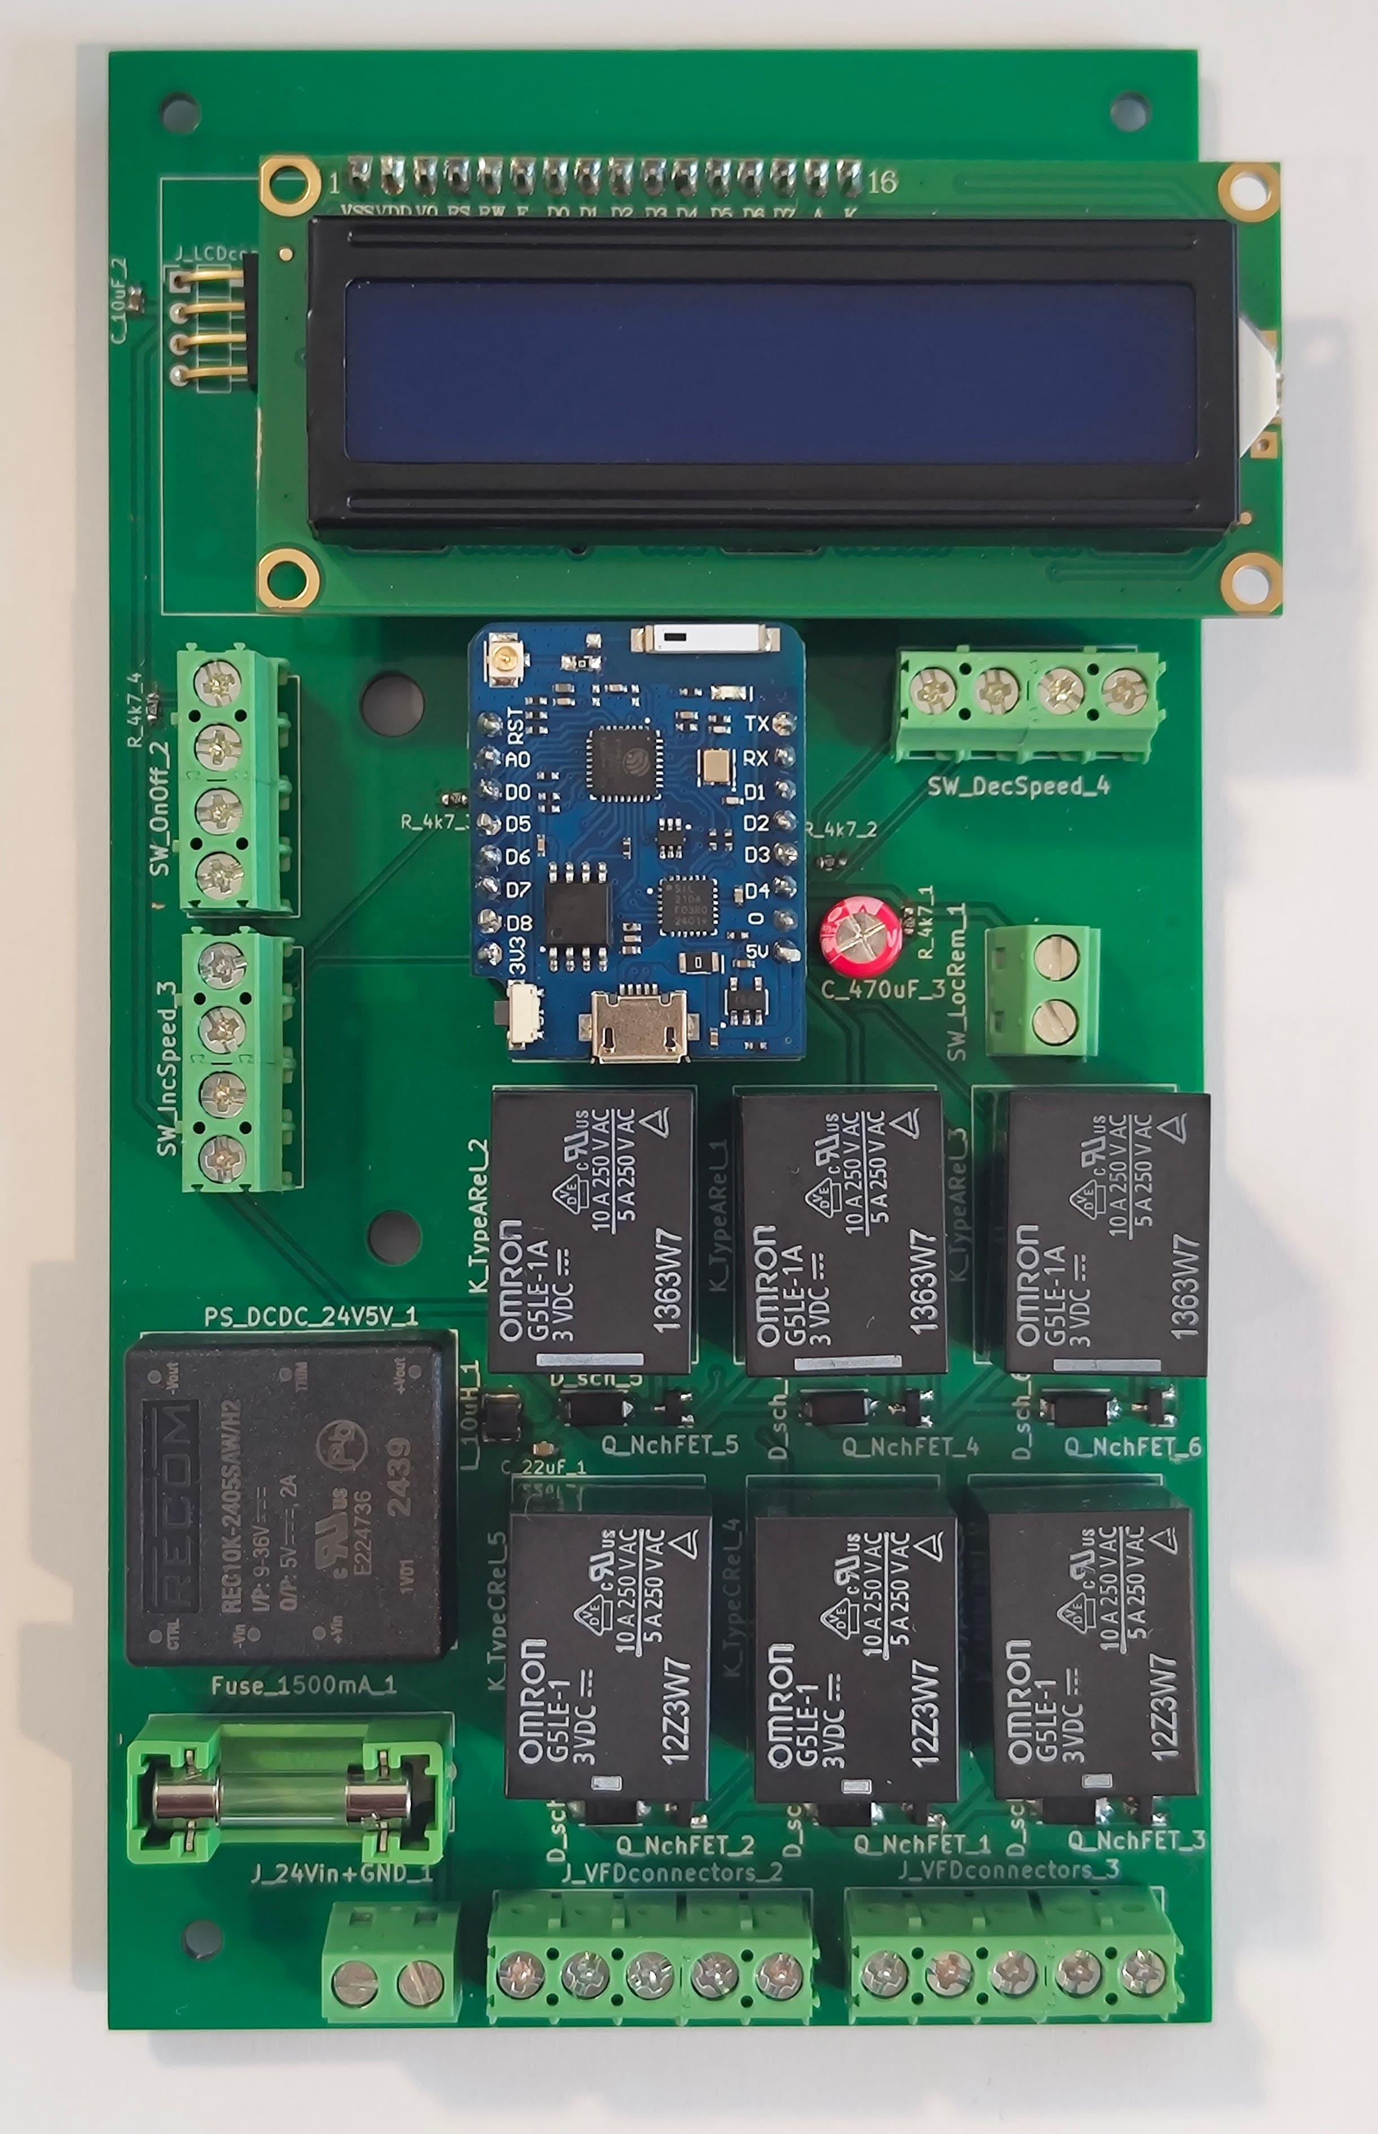
Návrh elektroniky
LCD Display
Aproximuje rychlost dopravníku
Zobrazuje IP adresu
WEMOS D1 Mini Pro
ESP8266EX
Integrovaná WiFi komunikace
WiFi WebServer
Relé
Spínají vstupy ovládacího panelu
Napájeno z 24V portu dopravníku

Slide 7
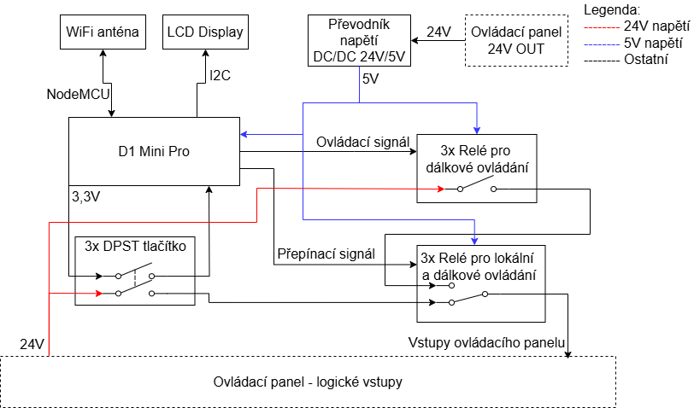
Schéma elektroniky

Slide 8
Competitive Landscape

Slide 9


Key to Success
Better Sales
Quicker Responses
Better Customers
Better Service
More Products

Slide 10


Thank You
Email somesone@example.com

